Slide 1
DQL
Prof. Saulo Santos / Prof. Caique Zaneti
Join

Slide 2
O que são joins?
Uma cláusula JOIN em SQL, correspondente a uma operação de junção em álgebra relacional, combina colunas de uma ou mais tabelas em um banco de dados relacional. Ela cria um conjunto que pode ser salvo como uma tabela ou usado da forma como está.
Um JOIN é um meio de combinar colunas de uma ou mais tabelas, usando valores comuns a cada uma delas, por exemplo, através das chaves primaria e extrangeira.

Slide 3
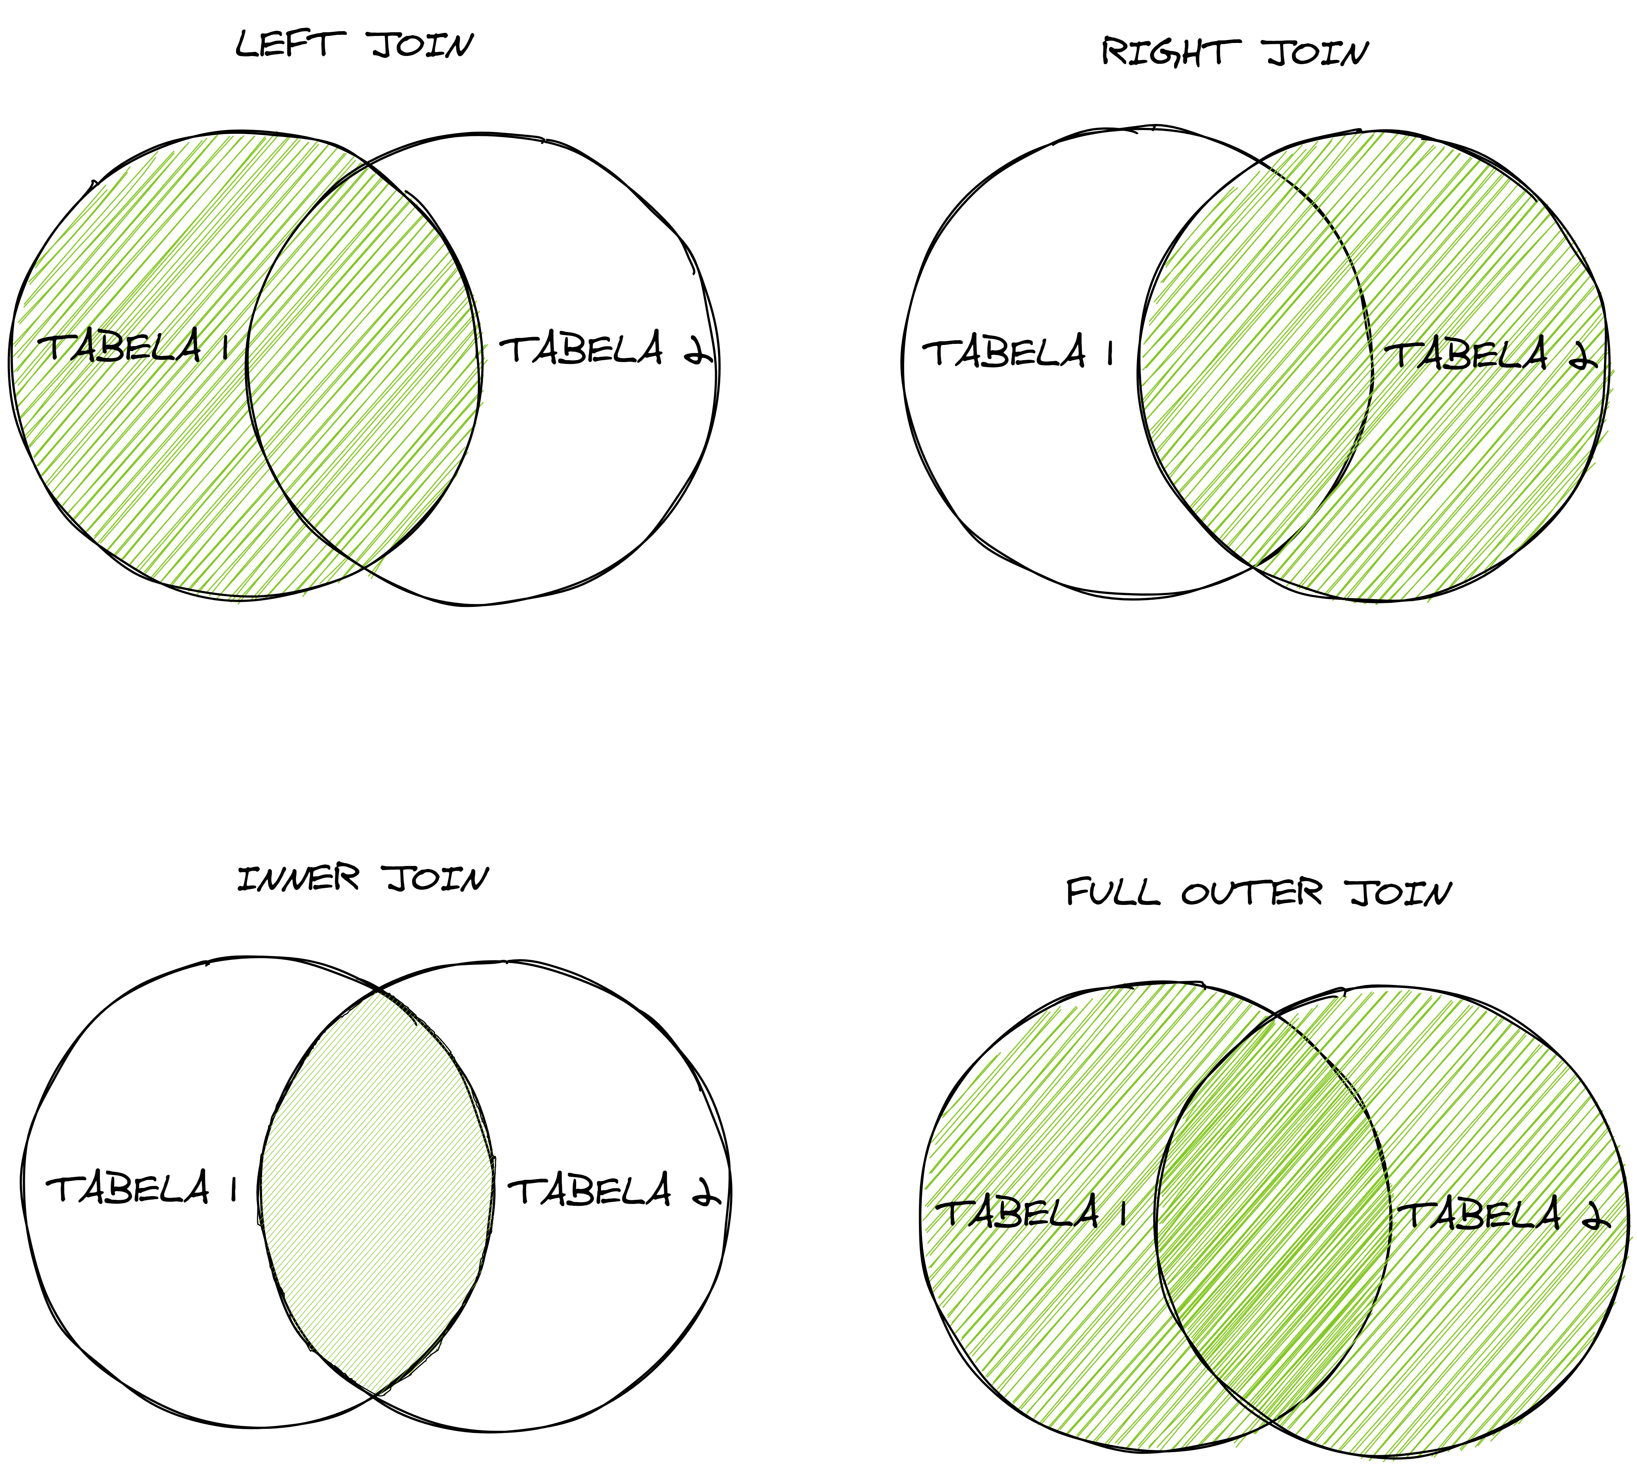

Slide 4
O que faz?
A palavra-chave LEFT JOIN retorna todos os registros da tabela esquerda (tabela1) e os registros correspondentes da tabela direita (tabela2). O resultado é NULL do lado direito, se não houver correspondência.

Slide 5
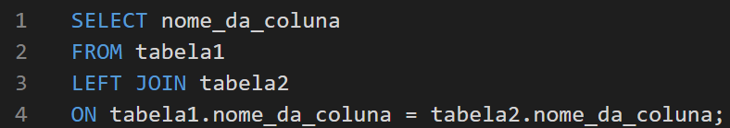
Código

Slide 7
O que faz?
A palavra-chave RIGHT JOIN retorna todos os registros da tabela da direita (tabela2) e os registros correspondentes da tabela da esquerda (tabela1). O resultado é NULL do lado esquerdo, quando não há correspondência.

Slide 8
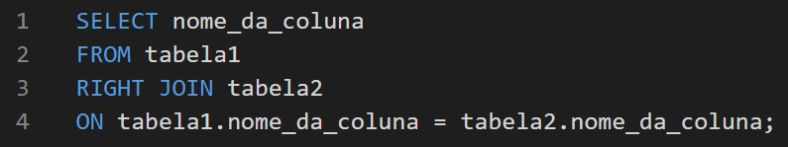
Código

Slide 10
O que faz?
A palavra-chave INNER JOIN seleciona registros que possuem valores correspondentes em ambas as tabelas.

Slide 11

Código

Slide 13
O que faz?
A palavra-chave FULL OUTER JOIN retorna todos os registros quando há uma correspondência nos registros da tabela esquerda (tabela1) ou direita (tabela2).

Slide 14
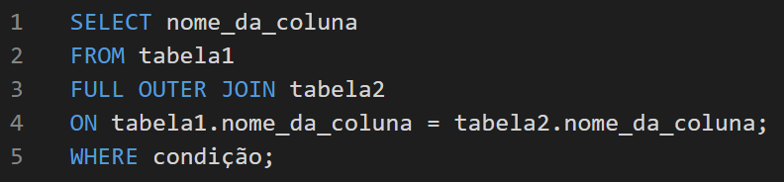
Código

Slide 15
Спасибо за ваше доверие

